Slide 1
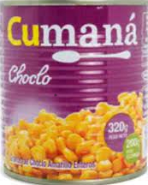
Producto: xxxxxxx
Origen: xxxxx
UM: KG
Peso neto: 1,2 KG

